Slide 1
БАЗЫ ДАННЫХ
Лекция 17
Безопасность в SQL Server

Slide 2
Задачи
Компромисс между потребностями пользователей и необходимостью защиты данных
Ограничение прав доступа к БД до оптимального минимума
Закрытие уязвимых мест в системе безопасности

Slide 3
Аспекты безопасности
Физическая защита
Привилегии базы данных
Безопасность приложения
Безопасность передачи
Безопасность клиента
Шифрование
Аудит

Slide 4
Термины
Аутентификация – определение, кто такой конкретный пользователь
Авторизация – определение того, какие действия можно производить аутентифицированному пользователю

Slide 5
Виды аутентификации
Однофакторная аутентификация:
  Известное пользователю
  Принадлежащее пользователю
  Использующее физические характеристики пользователя
Многофакторная аутентификация

Slide 6
Режимы аутентификации
Аутентификация Windows
    Для доменных БД – внутри организации
Смешанная аутентификация SQL Server
    Не используются домены
    Доступ сторонних пользователей

Slide 7
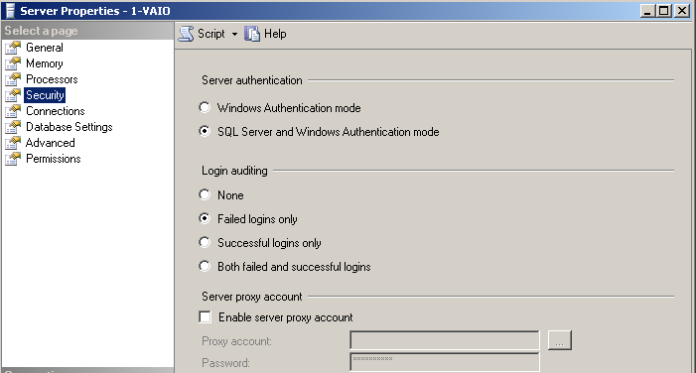
Режимы аутентификации

Slide 8
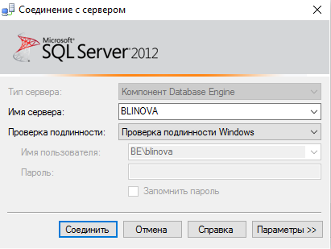
Режимы аутентификации

Slide 9
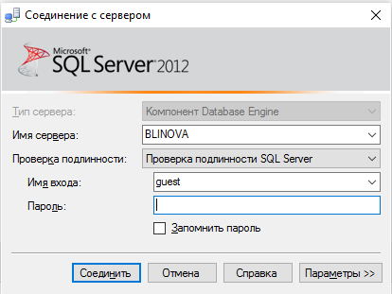
Режимы аутентификации

Slide 10
Специальные учетные записи
SQL Server
    sa
Доменные:
    Administrators
    Administrator

Slide 11
Модель безопасности
Участники – security principals – объекты, которым может быть выдано право доступа к определенным объектам базы данных, имеют уникальный SID
Объекты – securables – это объекты, доступ к которым контролируется

Slide 12
Разрешения
владельцы объектов имеют неотзываемые разрешения на их управление

Slide 13
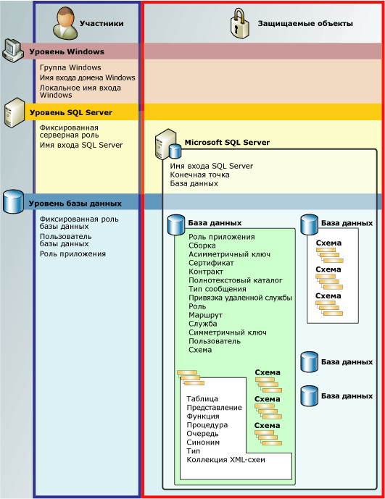

Slide 14
Встроенные роли сервера
Bulkadmin – копирование
Dbcreator – создание БД
Diskadmin – упр-е дисковыми файлами
Processadmin – управление процессами
Securityadmin – безопасность
Serveradmin – конфигурация сервера
Setupadmin – процедуры запуска
Sysadmin – любые действия, безотзывная

Slide 15
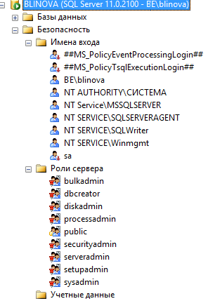
Роли сервера

Slide 16
Роли базы данных
Встроенные роли
Пользовательские роли
Роли приложений

Slide 17
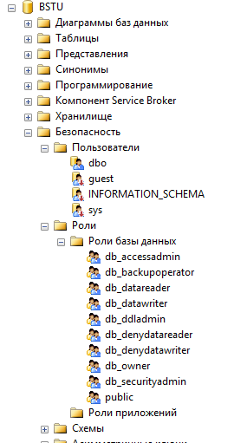
Встроенные роли

Slide 18
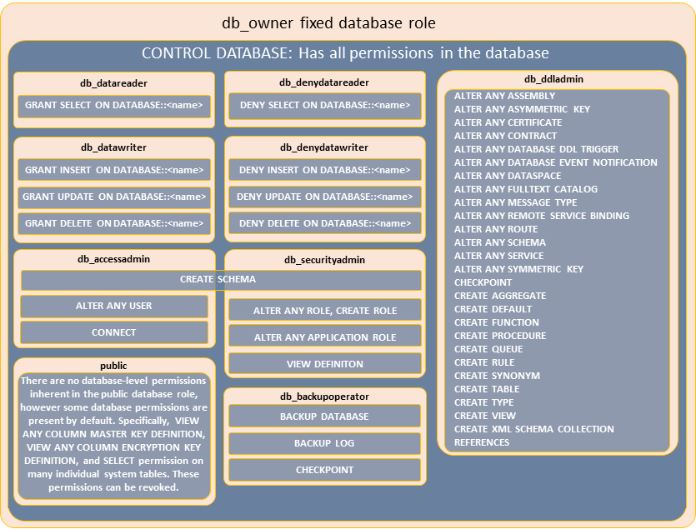

Slide 19
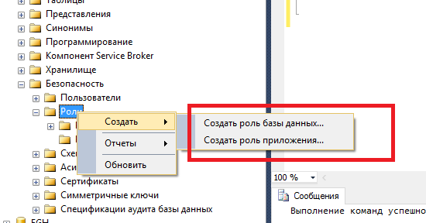
Роли базы данных

Slide 20
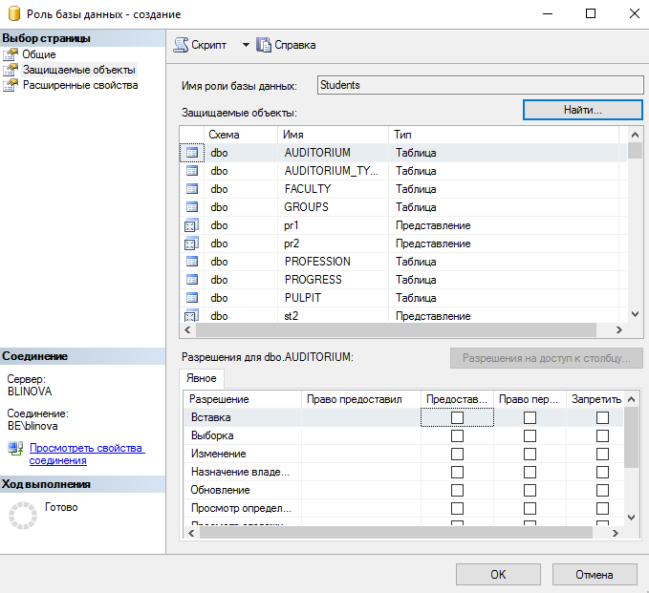
Роли базы данных

Slide 21
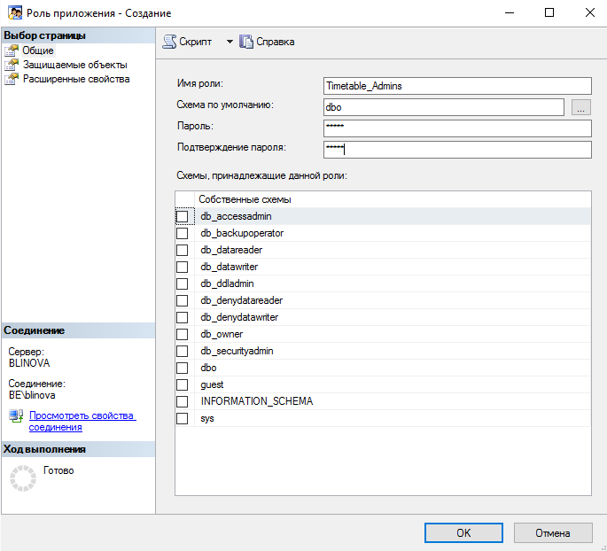
Роли приложения

Slide 22
Привилегии
ALTER
CONTROL
CREATE
DELETE
EXECUTE
IMPERSONATE
INSERT
REFERENCES
SELECT
TAKE OWNERSHIP
UPDATE
VIEW DEFINITION

Slide 23
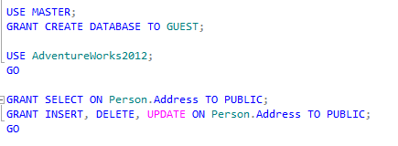
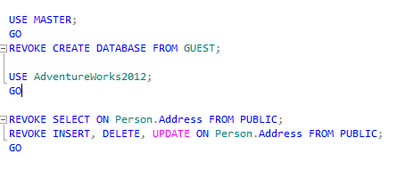
Привилегии

Slide 24
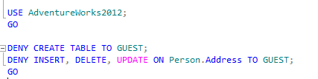
DENY

Slide 25
SQL injection
Атака путем внедрения кода SQL — это атака, при которой вредоносный код вставляется в строки, передающиеся затем в экземпляр SQL Server для синтаксического анализа и выполнения
SQL Server выполняет все получаемые синтаксически правильные запросы

Slide 26
SQL injection
вставка кода в пользовательские входные переменные, которые объединяются с командами
внедрение небезопасного кода в строки таблиц или метаданные – для последующего выполнения динамического SQL
завершение текстовой строки и добавление к ней новой команды
внедряемая строка заканчивается меткой комментария «--»

Slide 27
SQL injection
var sql_string = "select * from Orders where UserName = '" + UserName + “’”;
Blinova'; drop table Orders --

Slide 28
Проверка достоверности вводимых данных
размер и тип вводимых данных – установить ограничения
содержимое строковых переменных – только ожидаемые значения
все вводимые данные – проверить на соответствие схеме при работе с XML-документами
только хранимые процедуры
никогда не создавать инструкции T-SQL непосредственно из данных, вводимых пользователем
многоэтапная проверка достоверности
объединение введенных данных – после проверки
проверять и отклонять использование строк, из которых можно создать имена файлов, и данные, содержащие символы
; -- ‘ /\* */ xp_

Slide 29
Вопросы?

